Slide 1
স্বাগতম

Slide 2
পরিচিতি
শিক্ষক পরিচিতি
মোঃ শফিকুল ইসলাম
সহকারি শিক্ষক (বাংলা)
কোটচাঁদপুর মাধ্যমিক বালিকা বিদ্যলয়
কোটচাঁদপুর, ঝিনাইদহ
পাঠ পরিচিতি
শ্রেণি- ৯ম/১০ম
বিষয়- বাংলা ২য় পত্র
আজকের পাঠ- ধ্বনি পরিবর্তন
সময়- ৫০ মিনিট

Slide 3
আজকের পাঠ
ধ্বনি পরিবর্তন
প্রথম অংশ

Slide 4
শিক্ষনফল
এই পাঠ শেষে শিক্ষার্থীরা…
ধ্বনি পরিবর্তন কাকে বলে বলতে পারবে।
ধ্বনি পরিবর্তনের কারণ উল্লেখ করতে পারবে।
ধ্বনি পরিবর্তন প্রক্রিয়া ব্যাখ্যা করতে পারবে।
ধ্বনি পরিবর্তনের উদাহরণ দিতে পারবে।

Slide 5
মানুষ মনের ভাব প্রকাশের জন্য যে কথা বলে তার মূলে আছে কতকগুলো ধ্বনি। আর অর্থবোধক ধ্বনির সাহায্যে মানুষের ভাব প্রকাশের মাধ্যমকে বলে ভাষা। ভাষার পরিবর্তন ধ্বনির পরিবর্তনের সাথে সম্পৃক্ত। উচ্চরণের সময় সহজীকরণের প্রবণতায় শব্দের মূল ধ্বনির যে সব পরিবর্তন ঘটে তাকে বলা হয় ধ্বনির পরিবর্তন। ধ্বনি পরিবর্তন নানা প্রক্রিয়ায় সম্পন্ন হয়। সাধারনত জিভের আলসেমি, অনিচ্ছাকৃত ত্রুটি, সহজে উচ্চরণ করার প্রবণতা ইত্যাদি কারণে ধ্বনির পরিবর্তন ঘটে। নিম্মে তা উল্লেখ করা হলো।
মানুষ মনের ভাব প্রকাশের জন্য যে কথা বলে তার মূলে আছে কতকগুলো ধ্বনি। আর অর্থবোধক ধ্বনির সাহায্যে মানুষের ভাব প্রকাশের মাধ্যমকে বলে ভাষা। ভাষার পরিবর্তন ধ্বনির পরিবর্তনের সাথে সম্পৃক্ত। উচ্চরণের সময় সহজীকরণের প্রবণতায় শব্দের মূল ধ্বনির যে সব পরিবর্তন ঘটে তাকে বলা হয় ধ্বনির পরিবর্তন। ধ্বনি পরিবর্তন নানা প্রক্রিয়ায় সম্পন্ন হয়। সাধারনত জিভের আলসেমি, অনিচ্ছাকৃত ত্রুটি, সহজে উচ্চরণ করার প্রবণতা ইত্যাদি কারণে ধ্বনির পরিবর্তন ঘটে। নিম্মে তা উল্লেখ করা হলো।

Slide 6
১. আদি স্বরাগম (prothesis) :
উচ্চারণের সুবিধার জন্য বা অন্য কোন কারণে শব্দের আদিতে স্বরধ্বনি এলে তাকে বলা হয় আদি স্বরাগম (prothesis)। যেমন – স্কুল > ইস্কুল, স্টেশন > ইস্টিশন।

Slide 7
২. মধ্য স্বরাগম, বিপ্রকর্ষ বা স্বরভক্তি (Anaptyxis) : উচ্চারণের সুবিধার জন্য সংযুক্ত ব্যঞ্জনধ্বনির মাঝখানে স্বরধ্বনি এলে তাকে বলা হয় মধ্য স্বরাগম বা বিপ্রকর্ষ বা স্বরভক্তি। যেমন –
অ – রত্ন > রতন, ধর্ম > ধরম, স্বপ্ন > স্বপন, হর্ষ > হরষ ইত্যাদি।
ই – প্রীতি > পিরীতি, ক্লিপ > কিলিপ, ফিল্ম > ফিলিম ইত্যাদি।
উ – মুক্তা > মুকুতা, তুর্ক > তুরুক, ভ্রু > ভুরু ইত্যাদি।
এ – গ্রাম > গেরাম, প্রেক > পেরেক, স্রেফ > সেরেফ ইত্যাদি।
ও – শ্লোক > শোলোক, মুরগ > মুরোগ > মোরগ ইত্যাদি।

Slide 8
৩. অন্ত্যস্বরাগম (Apoth esis) :
উচ্চারণের সুবিধার জন্য শব্দের শেষে স্বরধ্বনি এলে তাকে বলা হয় অন্ত্যস্বরাগম। যেমন – দিশ > দিশা, পোখত্ > পোক্ত, বেঞ্চ > বেঞ্চি, সত্য > সত্যি ইত্যাদি।

Slide 9
একক কাজ
আদি স্বরাগম কাকে বলে? উদাহরণ দাও।

Slide 10
৪. অপিনিহিতি (Apenthesis) :
পরের ই-কার আগে উচ্চারিত হলে কিংবা যুক্ত ব্যঞ্জনধ্বনির আগে ই-কার বা উ-কার উচ্চারিত হলে তাকে অপিনিহিতি বলে। যেমন-
আজি > আইজ, বাক্য > বাইক্য, সত্য > সইত্য, চারি > চাইর, মারি > মাইর ইত্যাদি।

Slide 11
৫. আসমীকরন (Dissimilation) :
একই স্বরের পুনরাবৃত্তি দূর করার জন্য মাঝখানে যখন স্বরধ্বনি যুক্ত হয় তখন তাকে বলে অসমীকরণ। যেমন-
ধপ +ধপ > ধপাধপ, টপ +টপ > টপাটপ ইত্যাদি।

Slide 12
৬. স্বরসঙ্গতি (Vowel harmony) :
একটি স্বরধ্বনির প্রভাবে শব্দে অপর স্বরের পরিবর্তন ঘটলে তাকে স্বরসঙ্গতি বলে। যেমন-
দেশি > দিশি, বিলাতি > বিলিতি, মূলা > মুলো ইত্যাদি।

Slide 13
ক. প্রগত (progressive) : আদিস্বর অনুযায়ী অন্ত্যস্বর পরিবর্তিত হলে প্রগত স্বরসঙ্গতি হয়। যেমন-
মূলা > মুলো, শিকা > শিকে, তুলা > তুলো ইত্যাদি।
খ. পরাগত (Regressive) : অন্ত্যস্বরের কারণে আদ্যস্বর পরিবর্তিত হলে পরাগত স্বরসঙ্গতি হয়। যেমন-
আখো > আখুয়া > এখো, দেশি > দিশি ইত্যাদি।

Slide 14
গ. মধ্যগত (Mutual) : আদ্যস্বর ও অন্ত্যস্বর অনুযায়ী মধ্যস্বর পরিবর্তিত হলে মধ্যগত স্বরসঙ্গতি হয়। যেমন- বিলাতি > বিলিতি
ঘ. অন্যোন্য (Reciprocal) : আদ্য ও অন্ত্য দুইস্বরের পরস্পর পরিবর্তিত হলে অন্যোন্য স্বরসঙ্গতি হয়। যেমন- মোজা > মুজো
ঙ. চলিত বাংলায় স্বরসঙ্গতি : গিলা > গেলা, মিলামেশা > মেলামেশা, মিঠা > মিঠে, ইচ্ছা > ইচ্ছে ইত্যাদি।

Slide 15
৭. সম্প্রকর্ষ বা স্বরলোপ :
দ্রুত উচ্চারণের জন্য শব্দের আদি, অন্ত্য বা মধ্যবর্তী কোনো স্বরধ্বনির লোপকে বলা হয় সম্প্রকর্ষ বা স্বরলোপ। যেমন- বসতি > বসতি, জানালা > জানলা।
ক. আদিস্বর লোপ (Aphesis) : যেমন- অলাবু > লাবু > লাউ , উদ্ধার > উধার > ধার ।
খ. মধ্যস্বর লোপ (Syncope) : যেমন- অগুরু > অগ্রু, সুবর্ণ > স্বর্ণ ।
গ. অন্ত্যস্বর লোপ (Apocope) :যেমন- আজি > আজ, চারি > চার।

Slide 16
৮. ধ্বনি বিপর্যায় :
শব্দের মধ্যে দুটি ব্যঞ্জনের পরস্পর পরিবর্তন ঘটলে তাকে ধ্বনি বিপর্যয় বলে। যেমন- ইংরেজি বাক্‌স > বাংলা বাস্‌ক জাপানি রিক্‌সা > বাংলা রিস্‌কা ইত্যাদি। পিশাচ > পিচাশ, লাফ > ফাল।

Slide 17
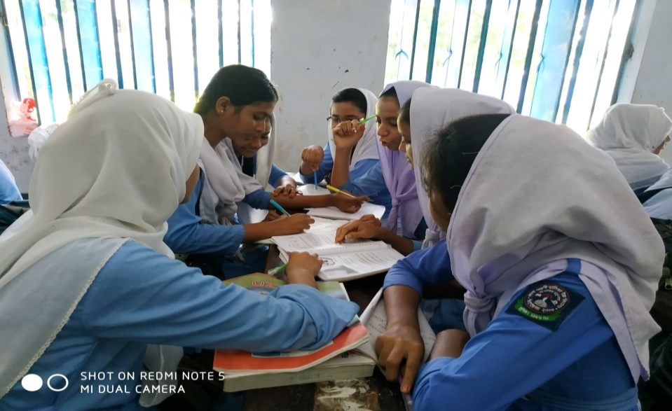
দলীয় কাজ
সংজ্ঞা লেখ ও উদাহরণ দাওঃ অপিনিহিতি, সম্প্রকর্ষ

Slide 18
মূল্যায়ন
সংজ্ঞাসহ উদাহরণ দাওঃ
০১। আদি স্বরাগম?
০২। বিপ্রকর্ষ?
০৩। অন্ত্য স্বরাগম?
০৪। সমীকরণ?
০৫। ধ্বনি বিপর্যয়?

Slide 19
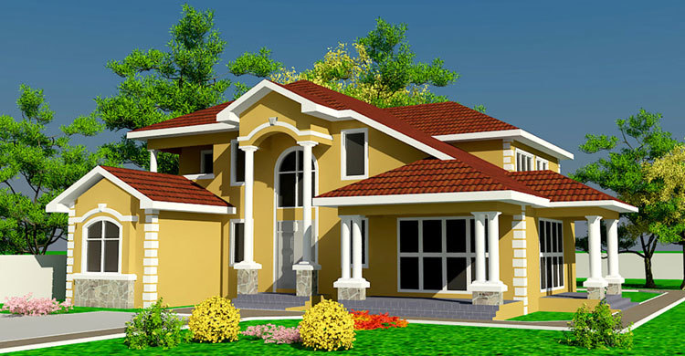
বাড়ির কাজ
স্বরসঙ্গতি কাকে বলে? প্রতিটি স্বরসঙ্গতির সংজ্ঞাসহ উদাহরণ লেখ।

